Slide 1
新的问题
一般n=p×q约为1024bits，甚至更多。
如何选取p和q？
即如何判定一个大数是否是一个素数？

Slide 2
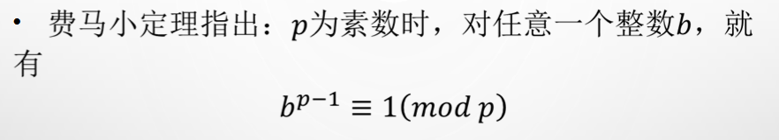


素数判定

Slide 3
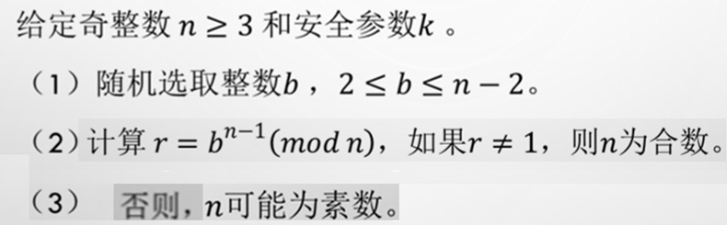
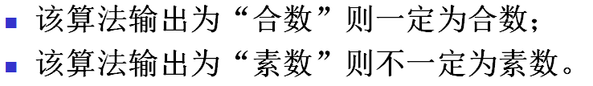
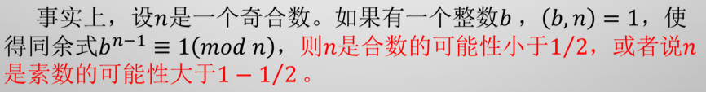
Fermat测试

Slide 4
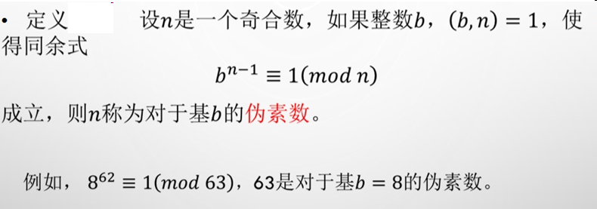

Slide 5
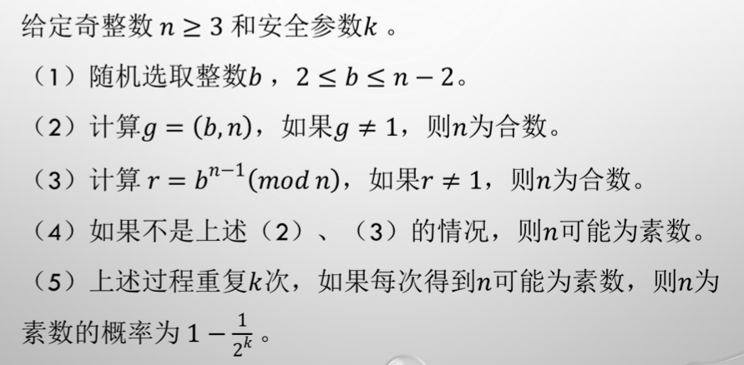
Fermat测试

Slide 6

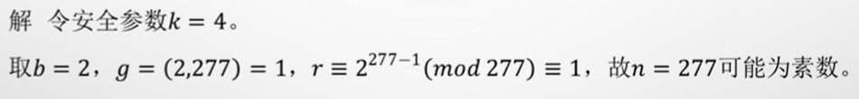
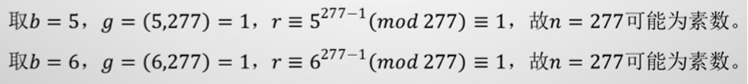

Slide 7

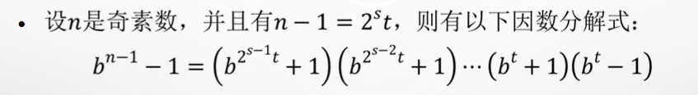


能否降低Fermat测试的计算量？

Slide 8
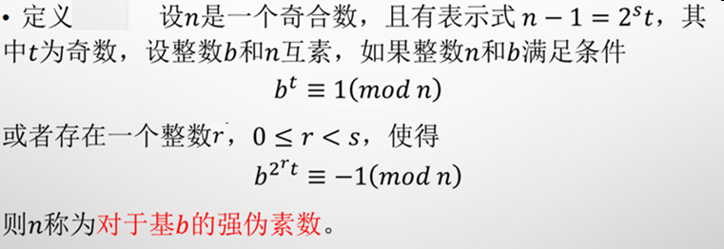


Slide 9
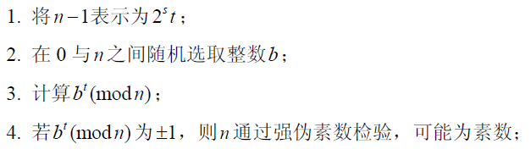



Miller-Rabin（n）

Slide 10
同余方程的一般理论

Slide 11

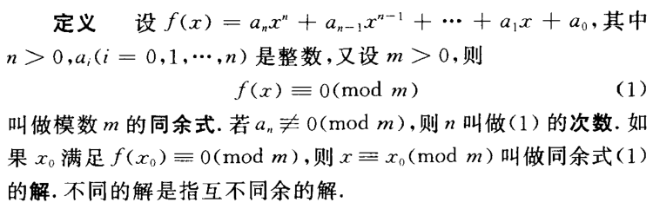

Slide 12


Slide 13
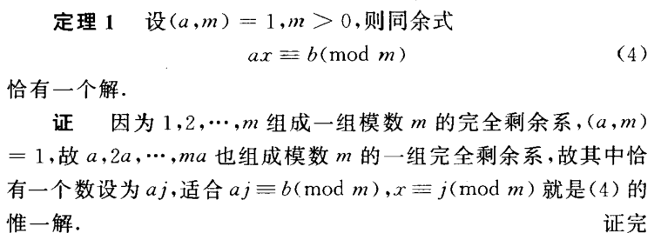

Slide 14
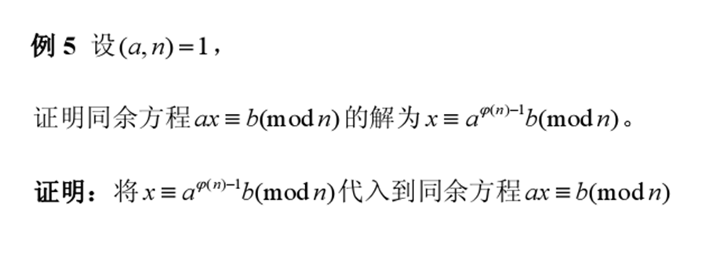
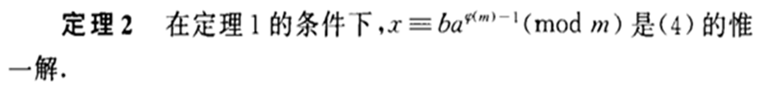

Slide 15

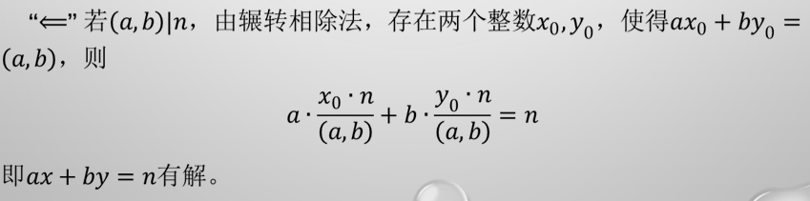

Slide 16
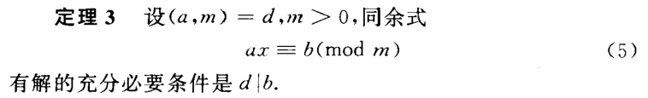
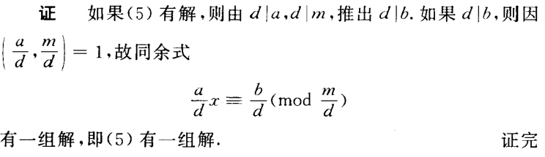

Slide 17
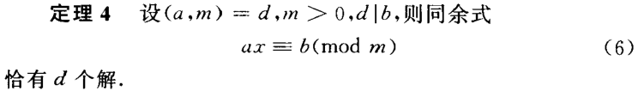
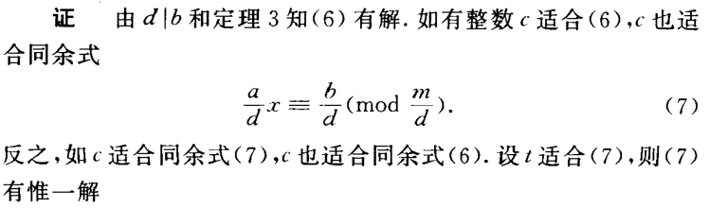

Slide 18
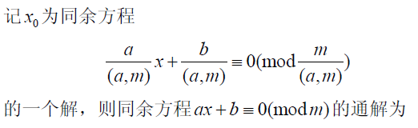

一次同余方程 ax+b ≡ 0(mod m)
由同余的概念：求解 ax+b ≡ 0(mod m)，
即为求解一次不定方程 ax+b = my的整数解

Slide 19





Slide 20
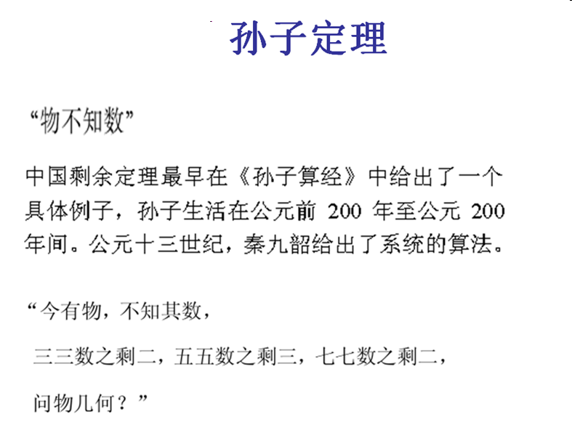

Slide 21
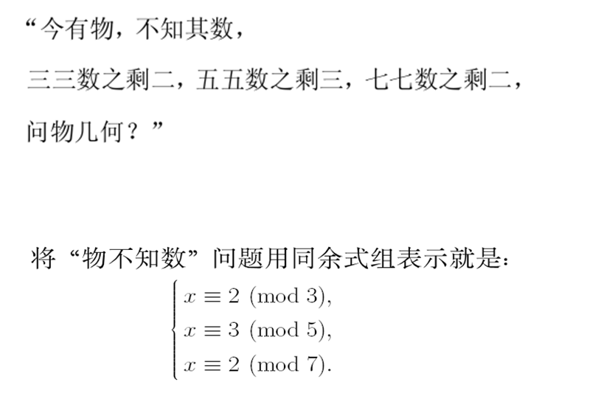

Slide 22

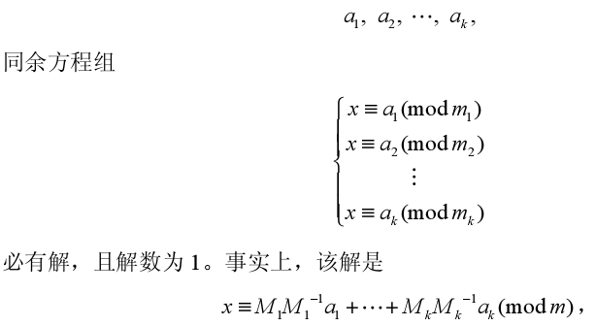



Slide 23

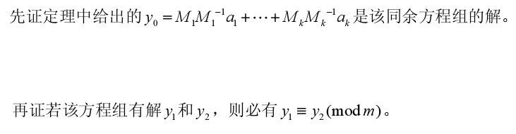

Slide 24
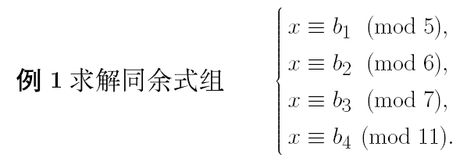
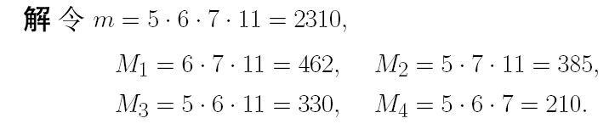
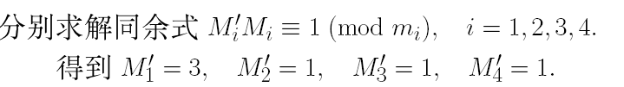
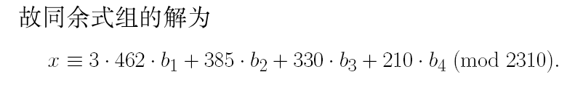

Slide 25
秘密共享
秘密共享方案有多种用途。比如：
遗产的分配与公证。
多用户通信。
电子商务中的各种交易方案。
重大决策的控制阀（如核按钮等）。

Slide 26
秘密共享
设保险柜有三把锁，分别编号为①、②、③。
张三拥有①、②号锁的钥匙。
李四拥有①、③号锁的钥匙。
王五拥有②、③号锁的钥匙。
三个人中，任何两个以上的人同时到场均可以打开保险柜；任何一个以下的人到场均打不开保险柜。
此处，一个秘密指的是“①、②、③号锁的钥匙”；n=3（个人）；门限值t=2 （个人）。

Slide 27
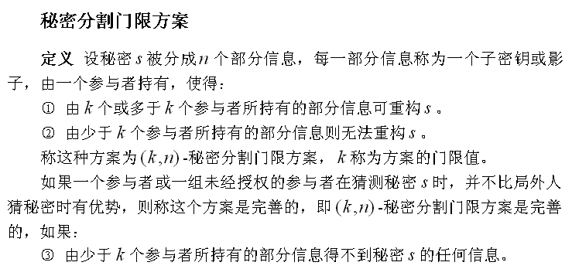
秘密共享

Slide 28
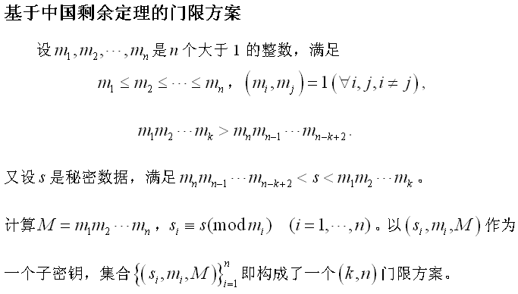

Slide 29
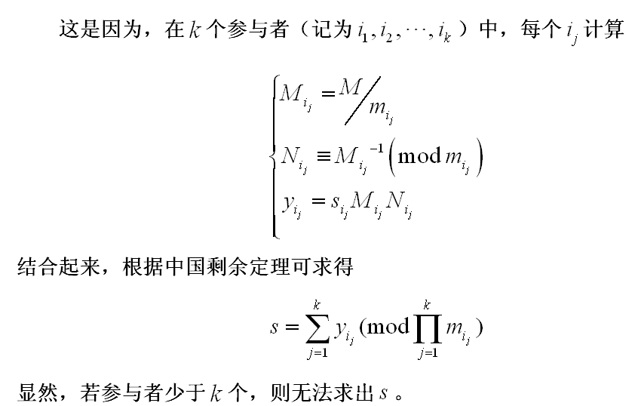

Slide 30
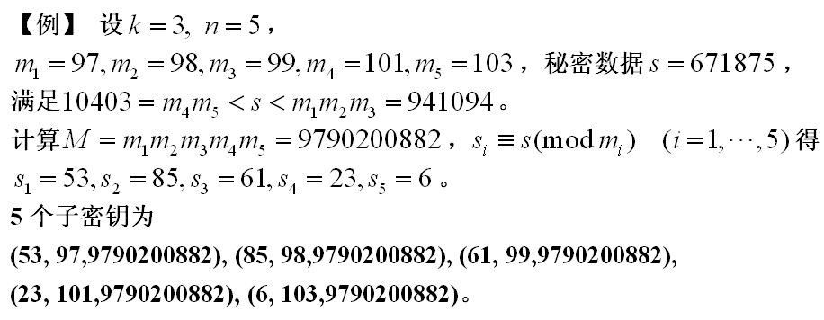

Slide 31
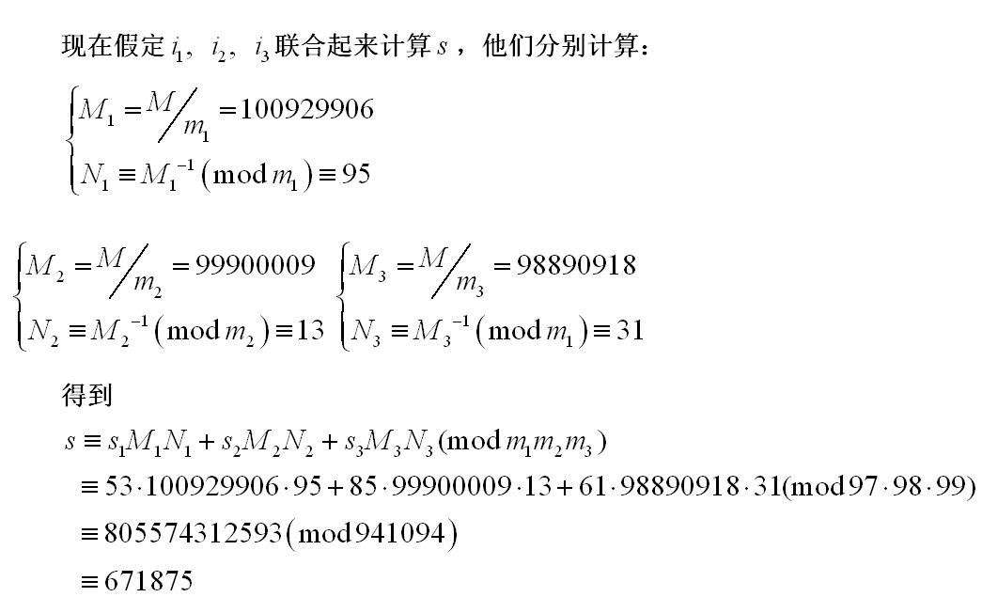

Slide 32
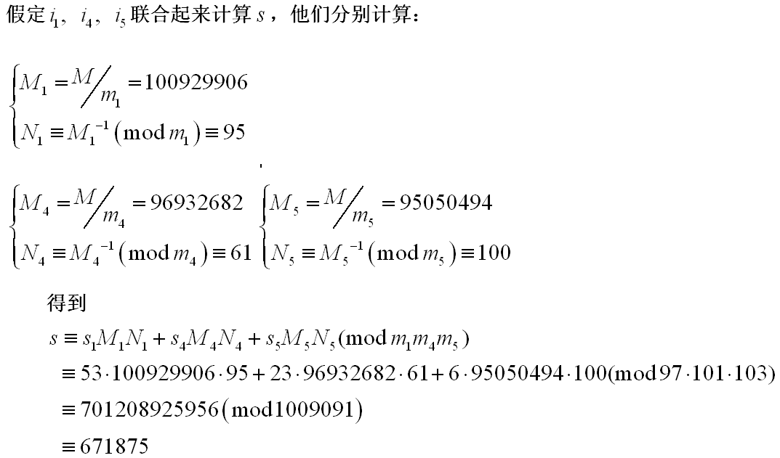

Slide 33
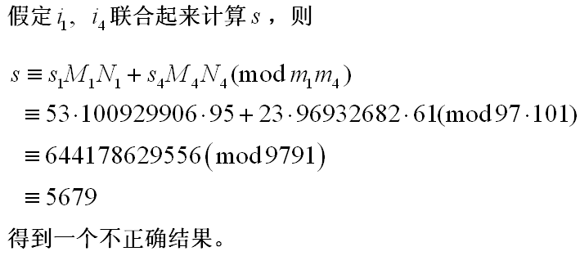

Slide 34
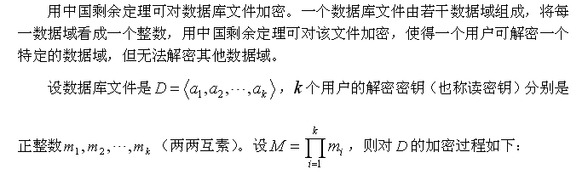

Slide 35
